Slide 1
Konformita
Sociální psychologie II
8. 3. 2016
Jan Šerek

Slide 2
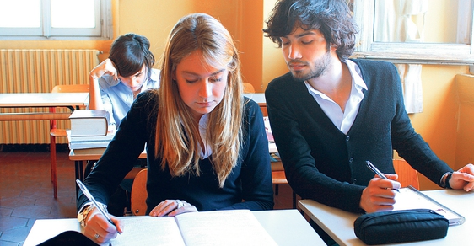

Slide 3
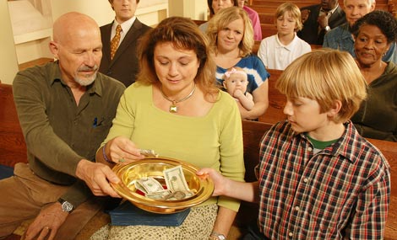

Slide 4
Konformita
změna
chování
nebo postojů, myšlení, vnímání atd.
způsobená
skutečným
nebo imaginárním
vlivem druhých lidí

Slide 5
1935

Slide 6
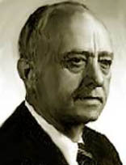
Experiment s autokinetickou iluzí
Muzafer Sherif

Slide 9
„Za chvíli se světlo začne hýbat. Po pár sekundách zmizí. Poté mi řekněte vzdálenost, do jaké se pohnulo. Snažte se to odhadnout co možná nejpřesněji.“

Slide 10
procedura opakována 100 krát
celkem 3 sezení

Slide 11
výsledky:
člověk si na prvním sezení vytvoří svou vlastní normu, které se stabilně drží

Slide 13
výsledky:
je-li účastníků více, stabilní normu si vytvoří skupina jako celek

Slide 14
Sezení | 1 | 2 | 3 | 4
varianta A | sám | skupina | skupina | skupina
varianta B | skupina | skupina | skupina | sám

Slide 15
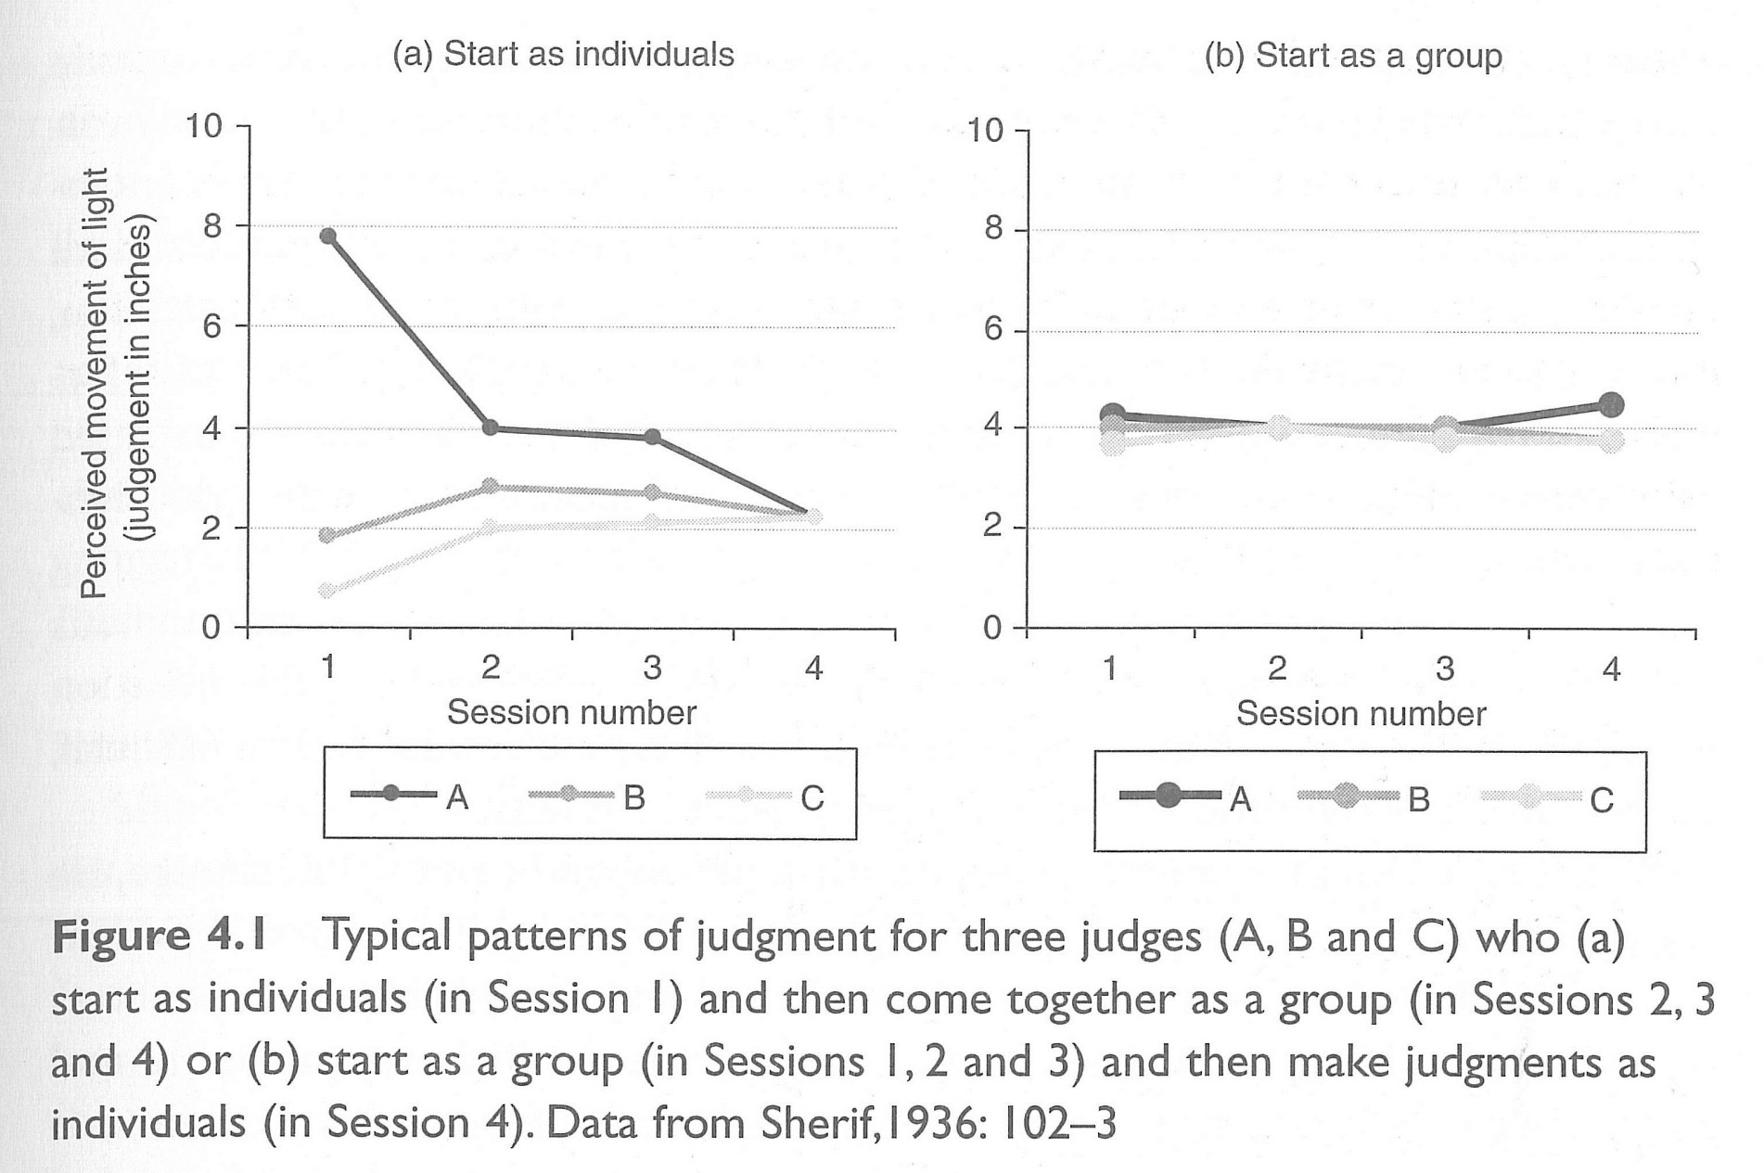

Slide 18
Varianty
jedna z osob byl ve skutečnosti výzkumníkův asistent, který úspěšně nastavil určitou normu, kterou přijali i ostatní členové skupiny

Slide 19
Varianty
jedna z osob byl ve skutečnosti výzkumníkův asistent, který úspěšně nastavil určitou normu, kterou přijali i ostatní členové skupiny
opakované individuální testování po jednom roce ukázalo, že původní skupinová norma stále působí

Slide 20
Varianty
jedna z osob byl ve skutečnosti výzkumníkův asistent, který úspěšně nastavil určitou normu, kterou přijali i ostatní členové skupiny
opakované individuální testování po jednom roce ukázalo, že původní skupinová norma stále působí
výzkumníkův asistent záměrně nastavil extrémní normu a pak se členové skupin postupně obměňovali; nastavená norma vydržela čtyři až pět „generací“ po odchodu asistenta ze skupiny

Slide 21
Interpretace
v nejednoznačné, nestrukturované situaci
se ustaví skupinová norma, která ovlivňuje,
jak členové skupiny interpretují okolní svět

Slide 22
Interpretace
v nejednoznačné, nestrukturované situaci
se ustaví skupinová norma, která ovlivňuje,
jak členové skupiny interpretují okolní svět
přirozeně nebo záměrně

Slide 23
Interpretace
proč členové skupiny akceptují skupinovou normu?

Slide 24
Interpretace
proč členové skupiny akceptují skupinovou normu?
protože chtějí vnímat svět správně a učinit správné rozhodnutí; zároveň věří,
že názor druhých lidí je přesnější
protože chtějí, aby je ostatní členové přijali a měli rádi, a protože se bojí negativních reakcí

Slide 25
Interpretace
proč členové skupiny akceptují skupinovou normu?
protože chtějí vnímat svět správně a učinit správné rozhodnutí; zároveň věří,
že názor druhých lidí je přesnější
protože chtějí, aby je ostatní členové přijali a měli rádi, a protože se bojí negativních reakcí
informační sociální vliv
normativní sociální vliv

Slide 26
Interpretace
proč členové skupiny akceptují skupinovou normu?
protože chtějí vnímat svět správně a učinit správné rozhodnutí; zároveň věří,
že názor druhých lidí je přesnější
protože chtějí, aby je ostatní členové přijali a měli rádi, a protože se bojí negativních reakcí
informační sociální vliv
normativní sociální vliv
spojen s osobním přijetím (private acceptance)
věřím, že skupina má pravdu

Slide 27
Interpretace
proč členové skupiny akceptují skupinovou normu?
protože chtějí vnímat svět správně a učinit správné rozhodnutí; zároveň věří,
že názor druhých lidí je přesnější
protože chtějí, aby je ostatní členové přijali a měli rádi, a protože se bojí negativních reakcí
informační sociální vliv
normativní sociální vliv
spojen s veřejným vyhověním (public compliance)
navenek sice přijmu normu, ale nemusím jí sám nutně věřit

Slide 28
Interpretace
proč členové skupiny akceptují skupinovou normu?
protože chtějí vnímat svět správně a učinit správné rozhodnutí; zároveň věří,
že názor druhých lidí je přesnější
protože chtějí, aby je ostatní členové přijali a měli rádi, a protože se bojí negativních reakcí
Sherifův experiment?
informační sociální vliv
normativní sociální vliv

Slide 29
Interpretace
proč členové skupiny akceptují skupinovou normu?
protože chtějí vnímat svět správně a učinit správné rozhodnutí; zároveň věří,
že názor druhých lidí je přesnější
protože chtějí, aby je ostatní členové přijali a měli rádi, a protože se bojí negativních reakcí
informační sociální vliv
normativní sociální vliv

Slide 30
Jaké situace zvyšují šanci, že se projeví informační sociální vliv?

Slide 31
Jaké situace zvyšují šanci, že se projeví informační sociální vliv?
nejednoznačnost, nestrukturovanost
(klasická verze Sherifova experimentu)

Slide 32
Jaké situace zvyšují šanci, že se projeví informační sociální vliv?
nejednoznačnost, nestrukturovanost
(klasická verze Sherifova experimentu)
stres, úzkost, krize
(manipulace s pohodlím účastníků)

Slide 33
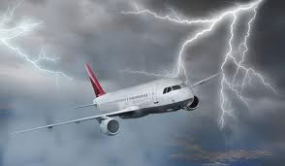
Jaké situace zvyšují šanci, že se projeví informační sociální vliv?
nejednoznačnost, nestrukturovanost
(klasická verze Sherifova experimentu)
stres, úzkost, krize
(manipulace s pohodlím účastníků)
ostatní vnímáni jako experti

Slide 34
1951

Slide 35
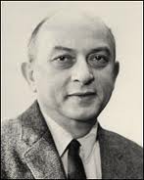
Experiment s posuzováním délky čar
Solomon Asch

Slide 36
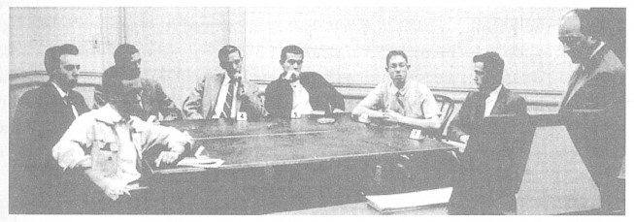

Slide 38
A
B
C

Slide 39
B
B
B
B
B
A
B
C

Slide 40
A
B
C

Slide 41
A
A
A
A
A
A
B
C

Slide 42
Kolik lidí se přizpůsobilo většině ze 12 pokusů?

Slide 43
Varianty
účastník si vyslechl odpovědi ostatních, avšak měl možnost sám odpovědět tajně

Slide 44
Varianty
účastník si vyslechl odpovědi ostatních, avšak měl možnost sám odpovědět tajně
výskyt případů konformity s názorem většiny dramaticky poklesl, ale nezmizel úplně

Slide 45
Varianty
účastník si vyslechl odpovědi ostatních, avšak měl možnost sám odpovědět tajně
výskyt případů konformity s názorem většiny dramaticky poklesl, ale nezmizel úplně
Aschův experiment demonstruje především normativní sociální vliv, ale částečně se v něm uplatňuje rovněž informační sociální vliv

Slide 46
Varianty
s rostoucím počtem členů skupiny rostl výskyt konformity
pouze jeden člověk neměl téměř žádný vliv
dva lidé již určitý vliv měli
tři lidé měli ještě větší vliv
při dalším rozšiřování skupiny již k nárůstu vlivu nedocházelo

Slide 47
A
A
C
A
A
A
B
C

Slide 48
Varianty
přítomnost alespoň jednoho člověka, který dal správnou odpověď, dramaticky snížila výskyt konformity

Slide 49
A
A
B
A
A
A
B
C

Slide 50
Varianty
výskyt konformity se snížil i tehdy, pokud tento člověk dal odpověď, která byla špatná, avšak lišila se od názoru většiny

Slide 51
Varianty
výskyt konformity se snížil i tehdy, pokud tento člověk dal odpověď, která byla špatná, avšak lišila se od názoru většiny
konformitu podkopává již samotná existence opozičního názoru, byť by tento názor byl nesprávný

Slide 52
Varianty
konformita se objevovala méně častěji, čím očividněji byl názor většiny chybný
u mladších dětí (< 10 let) se konformita objevovala častěji než u starších
v zemích s kolektivistickou kulturou se konformita objevovala častěji než v zemích s individualistickou kulturou
v novějších studiích se konformita objevuje méně častěji než v Aschově experimentu z 50. let

Slide 53
Proč byli lidé v experimentu konformní?

Slide 54
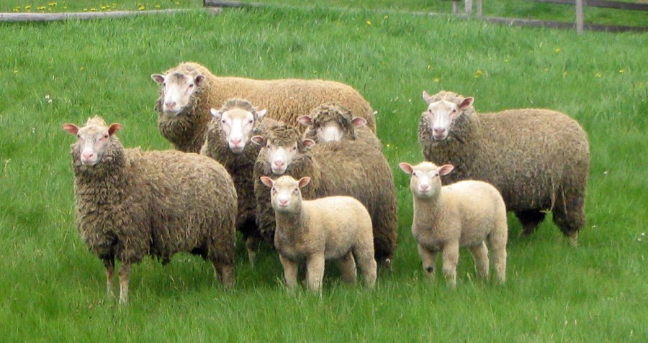
častá interpretace, podle níž mají lidé sklon slepě následovat většinu, neodpovídá tomu, co účastníci experimentu ve skutečnosti prožívali a dělali

Slide 55
účastníci si v duchu vytvářeli a kriticky zvažovali různé teorie, proč druzí dávají chybné odpovědi
rovněž zvažovali kontext dané situace, než se rozhodli nějak zachovat

Slide 56
účastníci si v duchu vytvářeli a kriticky zvažovali různé teorie, proč druzí dávají chybné odpovědi
rovněž zvažovali kontext dané situace, než se rozhodli nějak zachovat
„… nechci vypadat jako hlupák …“
„… nechci výzkumníkům pokazit experiment …“
„… možná mám dneska něco s očima …“
„… první člověk má asi nějaké postižení a ostatní ho nechtějí ztrapnit …“
„… je mi to vlastně jedno, kdyby však šlo o něco důležitého, třeba o politiku, klidně se většině postavím …“

Slide 57
Kolik lidí se přizpůsobilo většině ze 12 pokusů?

Slide 58
Kolik lidí se přizpůsobilo většině ze 12 pokusů?

Slide 59
Kritické reakce na Ashovy studie:
Může nám konformita při posuzování délky úseček skutečně něco říci o konformitě v daleko závažnějších situacích?
Neupínáme se příliš na vliv většiny a nepodceňujeme význam menšiny?

Slide 60
1961

Slide 61
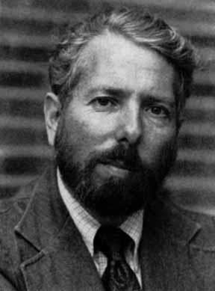
Experiment s elektrickými šoky
Stanley Milgram

Slide 62
Hledáme dobrovolníky pro výzkum paměti a učení.

Slide 63
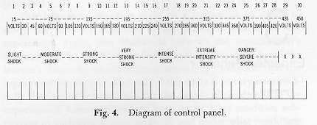
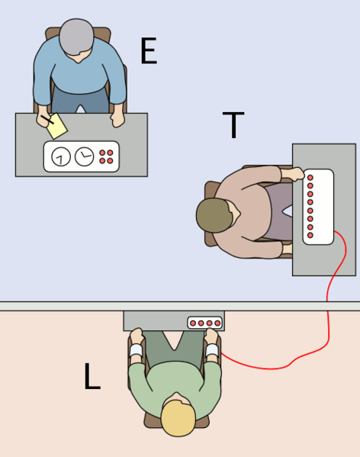
Hledáme dobrovolníky pro výzkum paměti a učení.
wikipedia.org

Slide 64
Hledáme dobrovolníky pro výzkum paměti a učení.
Zvyšte úroveň šoků o jeden stupeň výš pokaždé, když student odpoví špatně.
wikipedia.org

Slide 65
Hledáme dobrovolníky pro výzkum paměti a učení.
Mám drobné problémy se srdcem.
wikipedia.org

Slide 66
Hledáme dobrovolníky pro výzkum paměti a učení.
150 V
Prosím pusťte mě, začíná mě zlobit srdce, odmítám pokračovat, nechte mě jít.
wikipedia.org

Slide 67
Hledáme dobrovolníky pro výzkum paměti a učení.
300 V
Naprosto odmítám dál odpovídat! Pusťte mě! Pusťte mě! Pusťte mě!
wikipedia.org

Slide 68
Hledáme dobrovolníky pro výzkum paměti a učení.
330 V
wikipedia.org

Slide 69
Hledáme dobrovolníky pro výzkum paměti a učení.
???
wikipedia.org

Slide 70
Hledáme dobrovolníky pro výzkum paměti a učení.
1. Prosím, pokračujte.
wikipedia.org

Slide 71
Hledáme dobrovolníky pro výzkum paměti a učení.
2. Experiment vyžaduje, abyste pokračoval.
wikipedia.org

Slide 72
Hledáme dobrovolníky pro výzkum paměti a učení.
3. Je naprosto zásadní, abyste pokračoval.
wikipedia.org

Slide 73
Hledáme dobrovolníky pro výzkum paměti a učení.
4. Nemáte jinou možnost, musíte pokračovat.
wikipedia.org

Slide 74
Hledáme dobrovolníky pro výzkum paměti a učení.
I když mohou být šoky bolestivé, nehrozí trvalé poškození tkáně, proto prosím pokračujte.
wikipedia.org

Slide 75
Hledáme dobrovolníky pro výzkum paměti a učení.
výsledky:
65 % (26 ze 40) účastníků pokračovalo až do konce (450 V)
z těch, co odmítli, nejvíce přestalo na 150 V (6 ze 14)
wikipedia.org

Slide 76
Varianty
učitel neslyší hlas studenta, pouze bouchání na zeď při 300 V (65 %)
učitel i student jsou ve stejné místnosti, mají vizuální kontakt (40 %)
učitel musí osobně přikládat studentovy ruce na šokové zařízení (30 %)
experimentátor vyzývá k zastavení studie, student chce pokračovat (0 %)

Slide 77
Varianty
v roli experimentátora není vědec v bílém plášti, ale obyčejný člověk, který vypadá také jako dobrovolník (20 %)
jsou přítomni dva experimentátoři, kteří se hádají, zda pokračovat (0 %)
existují tři učitelé, dva z nich (ve skutečnosti herci) postupně odmítnou spolupracovat (10 %)
existují dva učitelé, jeden z nich (ve skutečnosti herec) uděluje šoky, respondent jakoby jen pomáhá (92.5 %)

Slide 78
Interpretace
zkoumaný efekt je nazýván jako poslušnost (obedience)
jde o formu sociální vlivu, kdy jedna osoba vydává pokyny a druhá pokynům vyhovuje

Slide 79
Interpretace
zkoumaný efekt je nazýván jako poslušnost (obedience)
jde o formu sociální vlivu, kdy jedna osoba vydává pokyny a druhá pokynům vyhovuje
podle okolností se může úroveň poslušnosti zásadně lišit (u Milgrama od 0 do 90 %)
klíčem je porozumět kontextu, ve kterém k poslušnosti dochází

Slide 80
Interpretace
člověk je lapen v neznámé a nejasné situaci, v níž dostává z různých stran různá vodítka
kterému vodítku vyhoví?

Slide 81
Interpretace
člověk je lapen v neznámé a nejasné situaci, v níž dostává z různých stran různá vodítka
kterému vodítku vyhoví?
velmi důležitý je hlas autority, která je vnímána jako legitimní a poskytuje jednoznačné pokyny

Slide 82
Interpretace
člověk je lapen v neznámé a nejasné situaci, v níž dostává z různých stran různá vodítka
kterému vodítku vyhoví?
velmi důležitý je hlas autority, která je vnímána jako legitimní a poskytuje jednoznačné pokyny
záleží na tom, zda má vyžadované chování oporu v nějaké legitimní instituci (např. věda)

Slide 83
Interpretace
člověk je lapen v neznámé a nejasné situaci, v níž dostává z různých stran různá vodítka
kterému vodítku vyhoví?
velmi důležitý je hlas autority, která je vnímána jako legitimní a poskytuje jednoznačné pokyny
záleží na tom, zda má vyžadované chování oporu v nějaké legitimní instituci (např. věda)
hlas „oběti“ je pro nás tím důležitější, čím je nám osoba fyzicky a emočně bližší

Slide 84
Interpretace
člověk je lapen v neznámé a nejasné situaci, v níž dostává z různých stran různá vodítka
kterému vodítku vyhoví?
velmi důležitý je hlas autority, která je vnímána jako legitimní a poskytuje jednoznačné pokyny
záleží na tom, zda má vyžadované chování oporu v nějaké legitimní instituci (např. věda)
hlas „oběti“ je pro nás tím důležitější, čím je nám osoba fyzicky a emočně bližší
nasloucháme dalším hlasům a hledáme u nich oporu pro své jednání

Slide 85
Tradiční desinterpretace
„Milgramův experiment ukázal, že lidé slepě poslouchají příkazy autorit.“

Slide 86
Tradiční desinterpretace
„Milgramův experiment ukázal, že lidé slepě poslouchají příkazy autorit.“
v téměř každé variantě experimentu byla podstatná část lidí, kteří poslušnost odmítli (v některých variantách všichni)

Slide 87
Tradiční desinterpretace
„Milgramův experiment ukázal, že lidé slepě poslouchají příkazy autorit.“
i účastníci, kteří experiment dokončili, obvykle po celou dobu o situaci usilovně přemýšleli a zvažovali různá vodítka, jak se zachovat

Slide 88
Tradiční desinterpretace
„Milgramův experiment ukázal, že lidé slepě poslouchají příkazy autorit.“
účastníci výzkumu od experimentátora nedostávali téměř žádné otevřené příkazy, vždy šlo o zdánlivě legitimní pokyny

Slide 89
Tradiční desinterpretace
„Milgramův experiment ukázal, že lidé slepě poslouchají příkazy autorit.“
většina účastníků vyhověla pouze autoritám, které byly vnímány jako legitimní a které vydávaly konzistentní pokyny

Slide 90
1969

Slide 91
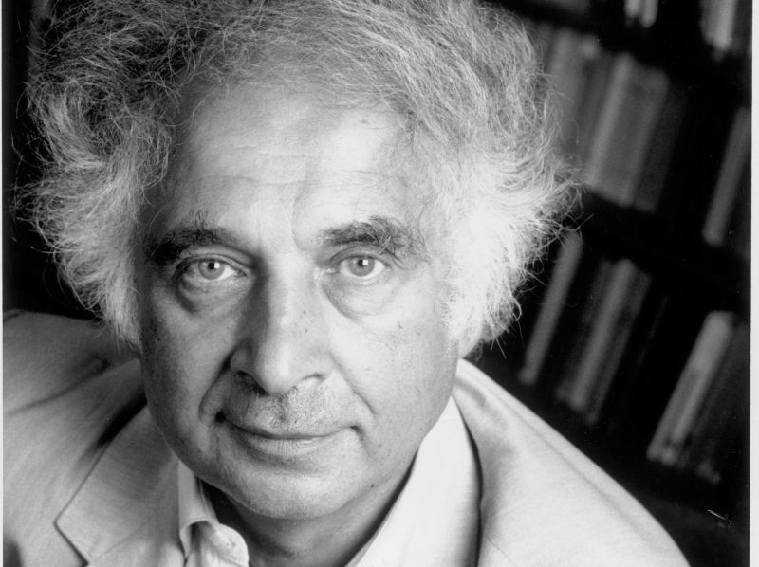
„Modrozelené“ experimenty
Serge Moscovici

Slide 96
zelená
zelená

Slide 97
Výsledky
pokud „nekonformní“ dvojice označovala barvu za modrou, za zelenou ji neoznačil téměř nikdo z dalších účastníků (0,25 % odpovědí)
pokud ji však konzistentně označovala za zelenou, strhli s sebou 8,42 % odpovědí (alespoň jednou barvu za zelenou označilo 32 % účastníků)

Slide 98
Interpretace
teorie konverze

Slide 99
Interpretace
teorie konverze
sociální vliv může vycházet jak od většiny, tak od menšiny

Slide 100
Interpretace
teorie konverze
sociální vliv může vycházet jak od většiny, tak od menšiny
zatímco sociální vliv většiny můžeme vysvětlit jako vliv normativní či „naivní“ formu vlivu informačního, na vliv menšiny tato vysvětlení uplatnit nelze

Slide 101
Interpretace
teorie konverze
sociální vliv může vycházet jak od většiny, tak od menšiny
zatímco sociální vliv většiny můžeme vysvětlit jako vliv normativní či „naivní“ formu vlivu informačního, na vliv menšiny tato vysvětlení uplatnit nelze
vliv většiny a menšiny proto probíhá odlišnými procesy

Slide 102
Interpretace
teorie konverze
vystavení názoru většiny
chceme se nemýlit a/nebo být přijati
povrchní zpracování názoru
veřejné přijetí
(schéma podle Martin & Hewstone, 2012)

Slide 103
Interpretace
teorie konverze
vystavení názoru většiny
chceme se nemýlit a/nebo být přijati
povrchní zpracování názoru
veřejné přijetí
vystavení názoru menšiny
máme zájem, chceme porozumět
hlubší zpracování názoru
soukromé přijetí
(schéma podle Martin & Hewstone, 2012)

Slide 104
Interpretace
teorie konverze
vystavení názoru většiny
chceme se nemýlit a/nebo být přijati
povrchní zpracování názoru
veřejné přijetí
vystavení názoru menšiny
máme zájem, chceme porozumět
hlubší zpracování názoru
soukromé přijetí
sociální vliv menšiny může proběhnout na latentní, neuvědomované rovině
(schéma podle Martin & Hewstone, 2012)

Slide 105
variace s paobrazy (1980) – potvrzuje předpoklad, že k vlivu menšiny dochází na latentní rovině
(vliv se neprojevil při hodnocení barvy jako takové, ale až při hodnocení následných paobrazů)

Slide 106
Variace
menšina není stoprocentně konzistentní (v některých případech označuje barvu za modrou) → její schopnost ovlivnit většinu rapidně klesá

Slide 107
Interpretace
teorie konverze
menšina musí být ve svém názoru konzistentní a sebejistá
základem úspěchu je podnítit u většiny procesy hlubšího zpracování (podnítit většinu zvažovat různá pro a proti, vtáhnout většinu do debaty)

Slide 108
Alternativní teorie
teorie konverze (conversion theory)
(Serge Moscovici)
vliv menšiny a většiny je výrazem odlišných procesů
teorie sociálního dopadu/vlivu (social impact theory)
(Bibb Latané)
vliv menšiny a většiny je důsledkem téhož procesu
sociální vliv skupiny zesiluje její:
1) důležitost pro člověka (strength)
2) fyzická a časová blízkost (immediacy)
3) početní velikost (number)

Slide 109
Shrnutí
konformita
informační sociální vliv
normativní sociální vliv
osobní přijetí
veřejné vyhovění
poslušnost
teorie konverze (vliv menšiny)

